Slide 1
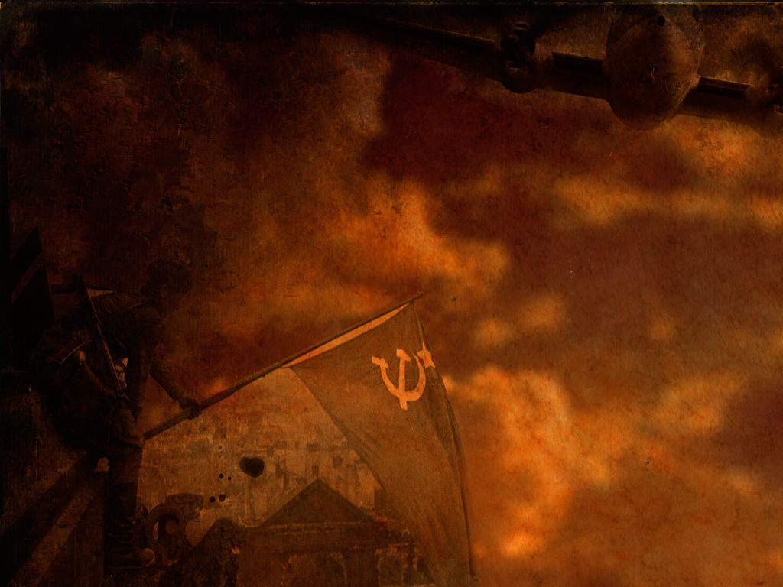

«Они сражались за Родину»
МБУК ЦБС «Широкундышская библиотека ф№5»

Slide 2
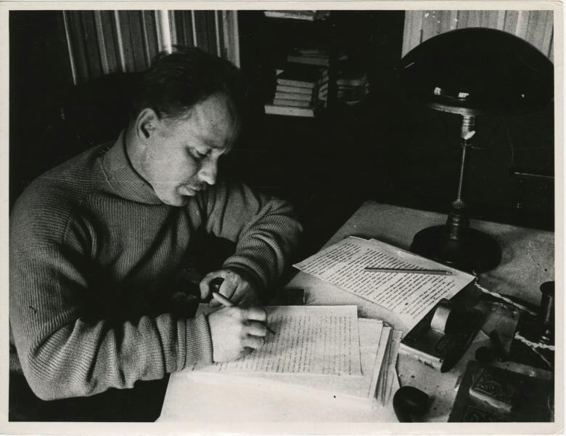
Михаил Шолохов создание романа «Они сражались за Родину»

Slide 3
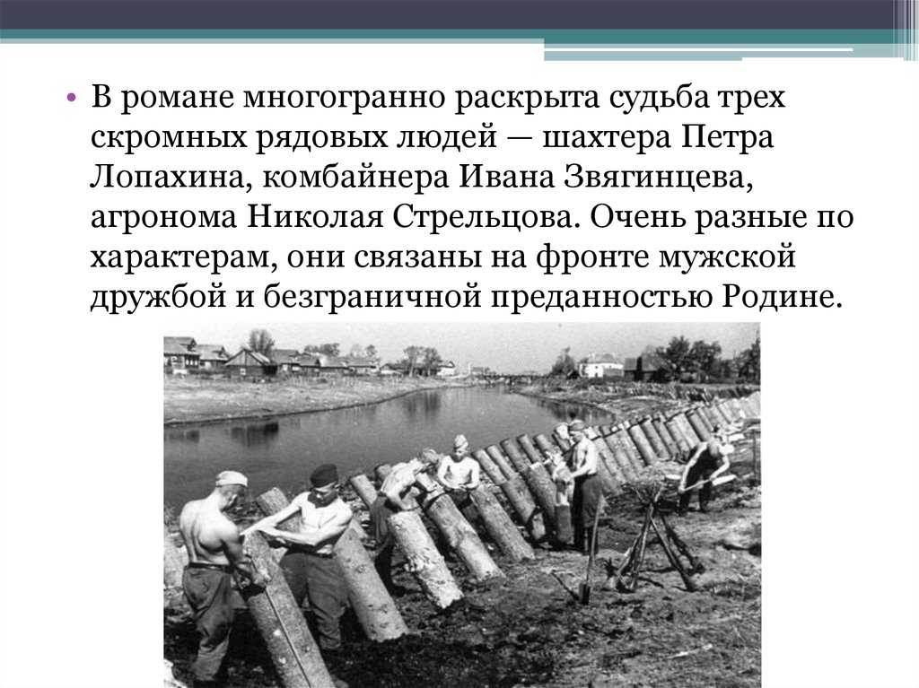

Slide 4


Slide 5
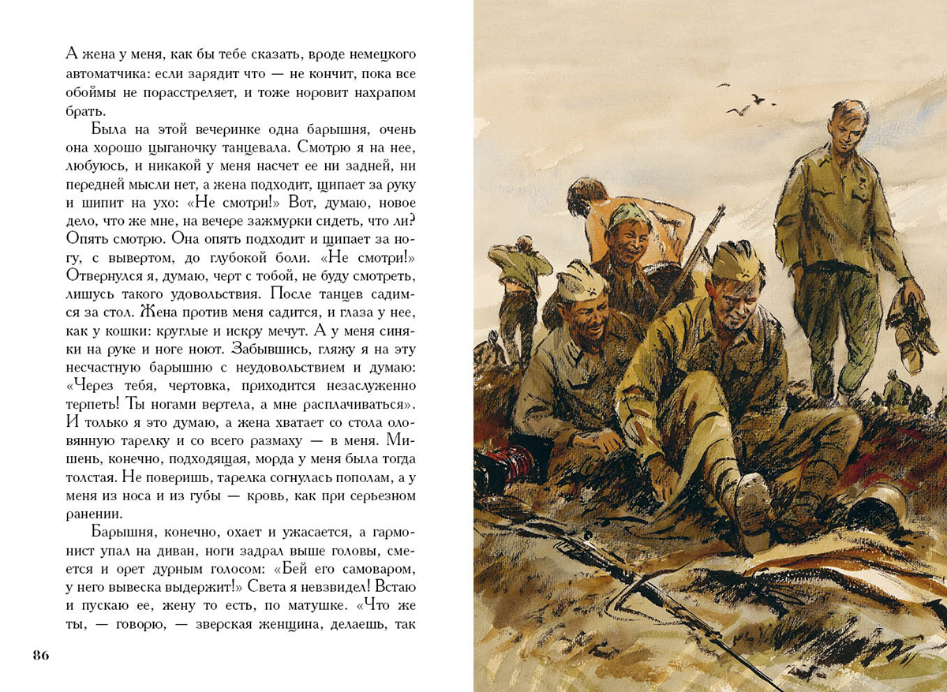

Slide 6
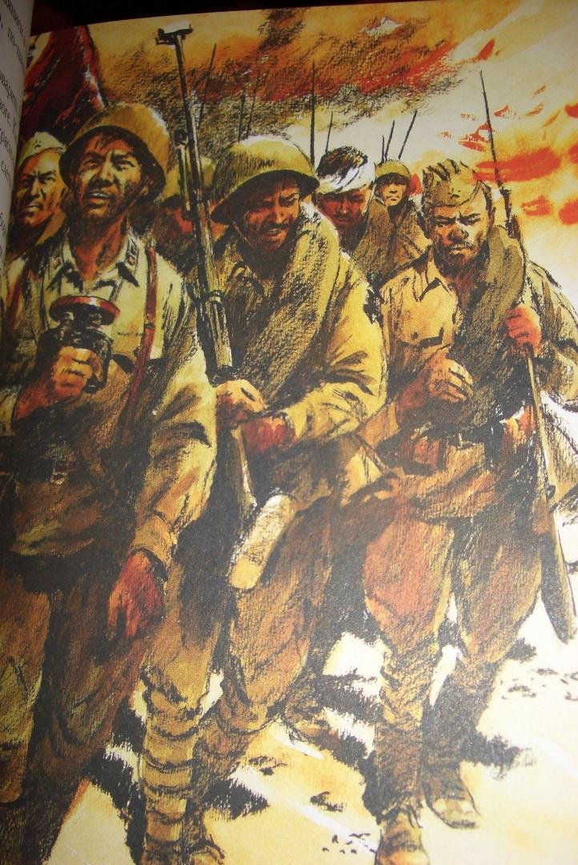

Slide 7
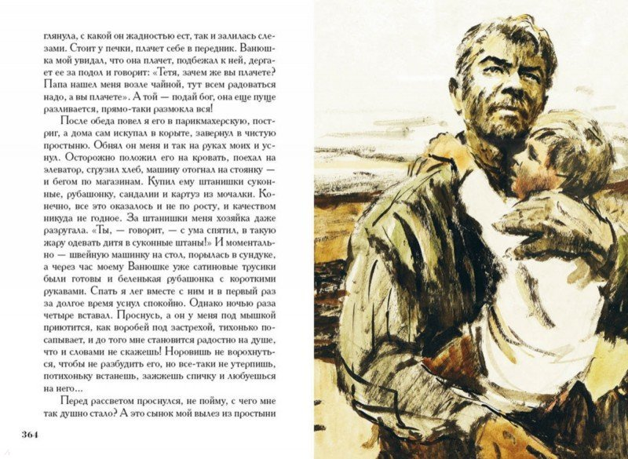

Slide 8
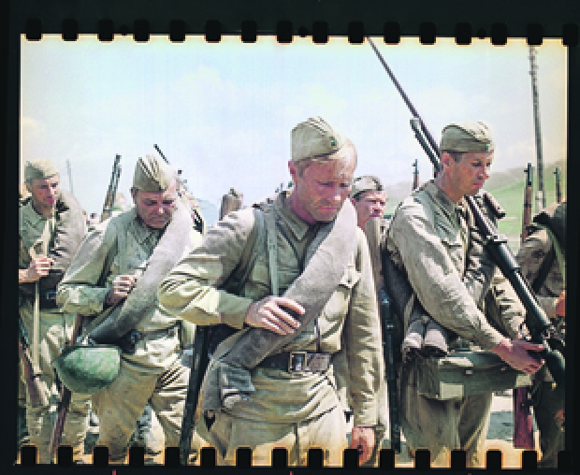
«Экранизация романа «Они сражались за Родину» 1975 год.

Slide 9
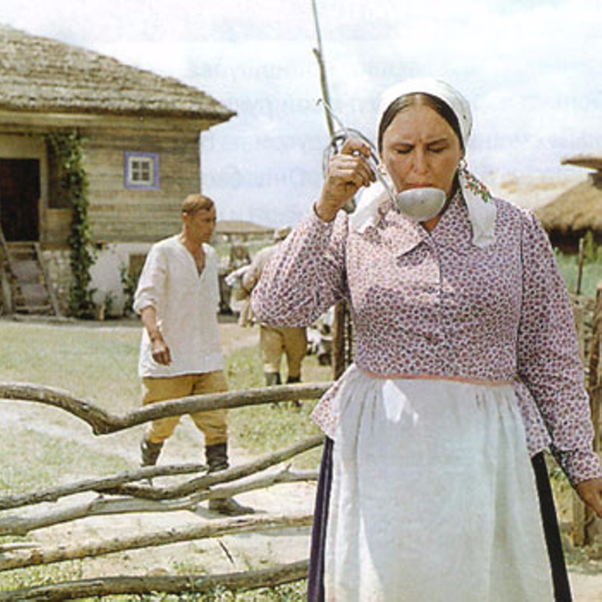

Slide 10
Информация о сайтах:
www.livelib.ru,
http://pptforschool.ru/skachat-fon-dla-powerpoint.php?id=89
https://d.mp3co.co/song/121457775/Vyacheslav_Ovchinnikov_Fragment_iz_muzyki_k_filmu_Oni_srazhalis_za_Rodinu_Vechnaya_pamyat_Dirizhjor_V_Ovchinnikov/

Slide 11
«БЛАГОДАРИМ ЗА ВНИМАНИЕ!»

